Slide 1


Laboratorio 1
Inicio del Proyecto de Curso
Diseño y Gestión de Procesos Organizacionales · 2026-B
Organización bajo estudio: Instituto Geofísico del Perú (IGP)
Grupo 9 · Escuela Profesional de Ingeniería de Sistemas · UNAC
Docente: Ing. Eddie Malca Vicente

Slide 2
Equipo de trabajo y alcance del laboratorio
La guía del laboratorio solicita una exposición grupal en PPT con organización, visión, misión, organigrama, gestión de procesos y aplicación a la UNAC.
Grupo 9
Alcance de la presentación
Integrantes
1
Organización principal
Pinto Pante Gabriela Betsabé
Instituto Geofísico del Perú (IGP).
Santos Benites Juan José
2
Contexto académico
Villanueva Portella Jhon Gesell
UNAC solo se analiza en el punto específico de aplicación universitaria.
Escalante Matta Juan José
3
Base conceptual
Gestión de procesos, estructura organizativa y entidades públicas.
Fuente: Guía del Laboratorio 1; Sílabus DGPO 2026-B; material del curso.

Slide 3
Marco conceptual del curso
El proyecto se alinea con la Unidad 1: información, organización, procesos y herramientas de representación.
Idea central
Un proceso organiza entradas, actividades, responsables y salidas con valor para un usuario, ciudadano o área interna.
Entradas
(datos/documentos)
Proceso
(actividades)
Salidas
(servicios/decisiones)
Procesos de negocio
Gestión de procesos
Estructura organizativa
Conjunto de actividades que transforman recursos e información en un producto o servicio valioso.
Identifica, mide, relaciona y mejora procesos para elevar productividad, calidad, tiempo y costo.
Define responsabilidades, coordinación, jerarquía y flujos para lograr objetivos institucionales.
Valor agregado
Mejora continua
Coordinación
Fuentes: Procesos de Negocio.pdf; Organización de la Empresa.pdf; Sílabus DGPO 2026-B.

Slide 4
Organización bajo estudio: Instituto Geofísico del Perú
Entidad pública especializada en investigación, estudios y desarrollo tecnológico en geofísica.
Campos de aporte público
Sismología
monitoreo y estudios sísmicos
Vulcanología
observación y generación de información
Rol institucional
Clima y ambiente
investigación geofísica aplicada
El IGP desarrolla investigación, estudios y desarrollo tecnológico en el campo de la geofísica; su conocimiento apoya la gestión del riesgo y la toma de decisiones públicas.
Datos científicos
productos técnicos y servicios de información
Fuente oficial: gob.pe / IGP
Fuente web: Plataforma del Estado Peruano, “Instituto Geofísico del Perú”.

Slide 5
Misión, visión y enfoque institucional
Se presenta una síntesis operativa para el laboratorio, basada en fuentes oficiales disponibles y en el objeto público del IGP.
Misión institucional
Visión de trabajo
Realizar investigación científica, estudios y servicios especializados en geofísica, generando información útil para la sociedad y el Estado.
Ser un referente nacional en información geofísica oportuna y confiable para investigación, prevención y gestión pública.
Nota metodológica
Cuando una fuente no detalla literalmente una “visión” vigente, se formula una visión de trabajo para el laboratorio, sin presentarla como cita textual institucional.
Investigación
Datos
Información
Decisión pública
Valor social
Fuentes: gob.pe / IGP; MINAM; material del curso sobre proceso, salida y valor agregado.

Slide 6
Organigrama básico propuesto del IGP
Estructura simplificada para fines académicos; no reemplaza el organigrama oficial vigente de la entidad.
Presidencia ejecutiva
/ Alta dirección
Gerencia general
Órganos de asesoramiento
y apoyo
Órganos de línea
Investigación y servicios
Órganos desconcentrados
y observatorios
Planeamiento, presupuesto,
administración, TI, logística
Sismología, volcanología,
ambiente, datos geofísicos
Redes de observación,
estaciones y sedes técnicas
Uso en el proyecto
Permite ubicar roles del proceso: investigador/locador, revisor técnico, responsable de conformidad y áreas administrativas.
Fuentes: Portal de transparencia / IGP; material Organización de la Empresa.pdf sobre estructura, coordinación y organigramas.

Slide 7
Importancia de la gestión de procesos en una entidad pública
La gestión por procesos convierte actividades dispersas en servicios trazables, medibles y mejorables.
1
Transparencia
2
Eficiencia
3
Trazabilidad
Registra quién hace qué, cuándo y con qué documento.
Reduce reprocesos, esperas y pasos sin valor agregado.
Permite seguir expedientes, estados y responsables.
4
Control
5
Calidad de servicio
Facilita indicadores, evidencias, auditoría y rendición de cuentas.
Alinea procedimientos con necesidades de ciudadanos, usuarios y áreas internas.
Fuentes: Procesos de Negocio.pdf; Sílabus DGPO 2026-B; Manual de Procesos IGP disponible en el portal institucional.

Slide 8
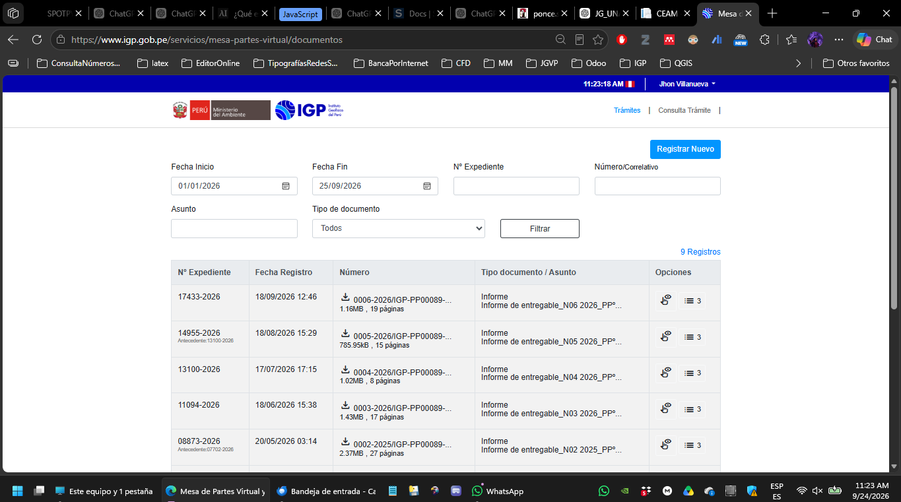
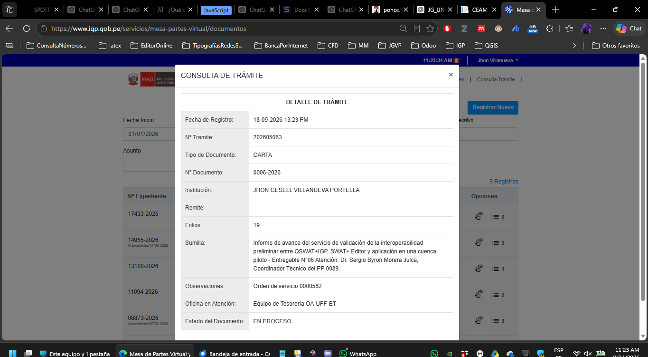
Caso IGP 1: Mesa de Partes Virtual y seguimiento de expedientes
Ejemplo real de proceso digital que registra documentos, genera expediente y permite consultar estados.
Lectura del proceso
Entrada: documento principal y anexos. Actividad: registro y derivación. Salida: expediente/trámite con estado consultable. Control: trazabilidad por fecha, número y oficina en atención.
Evidencia: captura de uso del integrante Jhon G. Villanueva; el Manual de Procesos IGP reconoce las Mesas de Partes como medio oficial.
Fuentes: Capturas proporcionadas por el integrante; Manual de Procesos del IGP; portal IGP Mesa de Partes Virtual.

Slide 9
Caso IGP 2: entregables de locadores de servicios
Se distingue la experiencia directa del integrante de la información oficial verificable.
Informe
V.B. técnico
Registro MPV
Expediente
Conformidad
Derivación
Documentos del trámite
Reglas observadas por experiencia
Informe como documento principal
El producto debe cumplir lo requerido para obtener V.B.
Orden de servicio
La presentación fuera de plazo puede activar penalidad contractual.
Recibo por honorarios
La etapa administrativa posterior debe verificarse con documentación del caso.
Suspensión de cuarta categoría, cuando corresponde
Nota: esta diapositiva no afirma reglas internas no documentadas; marca la experiencia como insumo para el levantamiento AS-IS.
Fuentes: experiencia directa del integrante Jhon Gesell Villanueva Portella; Mesa de Partes Virtual IGP; futuras validaciones del proceso.

Slide 10
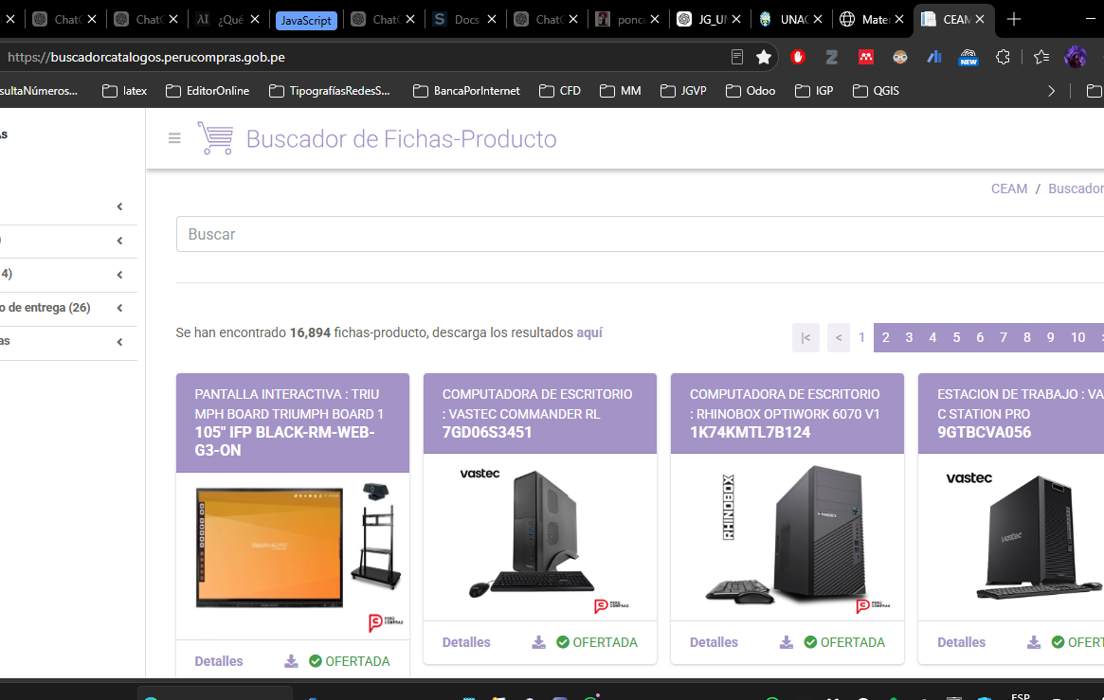
Caso IGP 3: adquisición de bienes mediante Perú Compras
Para comprar equipos informáticos no basta preferir hardware potente: se requiere adecuación a fichas-producto, catálogo, presupuesto y reglas públicas.
Lectura del proceso
Identificación de necesidad técnica.
Búsqueda en Catálogos Electrónicos.
Selección de ficha-producto disponible.
Validación presupuestal y contratación.
Recepción, conformidad y control.
El buscador público registra acuerdos marco vigentes; el acuerdo EXT-CE-2022-5 corresponde a computadoras de escritorio, portátiles y escáneres.
Fuentes: CEAM - Perú Compras; Perú Compras, Catálogos Electrónicos como método especial de contratación.

Slide 11
Cinco ejemplos de adecuada gestión de procesos en entidades públicas
Ejemplos verificables y útiles para explicar digitalización, trazabilidad, control y mejora.
1
IGP: Mesa de Partes Virtual
2
IGP: entregables por expediente
3
Perú Compras: CEAM
Registro digital de documentos y seguimiento de expedientes.
Control de informes, anexos, V.B. y derivación administrativa.
Catálogos Electrónicos y fichas-producto para compras públicas.
IGP / Manual de Procesos
Experiencia del integrante + MPV
Perú Compras
4
UNAC: mapa de procesos
5
IGP: retroalimentación al cliente
Documento oficial con mapa de procesos institucionales.
Procedimiento formal para quejas, reclamos y seguimiento.
UNAC
Manual de Procesos IGP
Fuentes: IGP; Perú Compras; UNAC; material del curso.

Slide 12
¿Cómo aplicaríamos la gestión de procesos en la UNAC?
Aplicación desde la perspectiva del estudiante de Ingeniería de Sistemas.
UNAC como sistema de procesos
La universidad ya publica un mapa de procesos institucional; el curso permite aterrizar esa visión en trámites estudiantiles y administrativos medibles.
1
1. Seleccionar proceso
2
2. Levantar AS-IS
3
3. Medir desempeño
Matrícula, constancias, pagos, trámite documentario o atención SGA.
Entrevistas, observación y trazabilidad de solicitudes.
Tiempo de ciclo, reprocesos, errores y satisfacción del usuario.
4
4. Rediseñar TO-BE
5
5. Controlar con KPIs
Simplificación, digitalización, reglas claras y responsables.
Tablero de seguimiento por escuela, facultad y área.
Fuentes: UNAC, Mapa de Procesos Institucional; Sílabus DGPO 2026-B sobre AS-IS, TO-BE e indicadores.

Slide 13
Ruta propuesta del proyecto de curso
El Laboratorio 1 deja preparado el caso para los siguientes entregables del curso.
Lab 1
Lab 2
Unidad 2
Unidad 3
Unidad 4
Organización
y contexto
Datos, entidades
y bases
AS-IS y
diagnóstico
TO-BE y
rediseño
KPIs y
control
Proceso candidato para continuidad
Presentación, revisión, conformidad y trámite de entregables de locadores de servicios en el IGP.
Por verificar: responsables, unidades administrativas y reglas contractuales específicas antes de modelar el AS-IS final.
Fuentes: Sílabus DGPO 2026-B; experiencia del integrante; futuras entrevistas y documentación del proceso.

Slide 14
Referencias principales
Formato APA 7 simplificado para exposición.
Instituto Geofísico del Perú. (s. f.). Información institucional: Qué hacemos. Plataforma del Estado Peruano. https://www.gob.pe/igp
Instituto Geofísico del Perú. (2023). Manual de procesos y procedimientos del IGP. https://www.igp.gob.pe/informacion-institucional/public/files/instrumentos_gestion/mapro/2023/procesos/RG-0071_2023-PROC-Y-PROCED.pdf
PERÚ COMPRAS. (s. f.). Buscador de fichas-producto de Catálogos Electrónicos. https://buscadorcatalogos.perucompras.gob.pe/
PERÚ COMPRAS. (2020). Catálogos Electrónicos como método especial de contratación pública. https://central.perucompras.gob.pe/informacion/noticia.php?npid=NP00492020
Universidad Nacional del Callao. (2026). Portal institucional y plataformas de acceso. https://unac.edu.pe/
Universidad Nacional del Callao. (2026). Mapa de Procesos Institucional. https://unac.edu.pe/mapa-de-procesos-institucional/
Malca Vicente, E. (2026). Sílabus: Diseño y Gestión de Procesos Organizacionales 2026-B. UNAC.
Materiales del curso: Procesos de Negocio; Organización de la Empresa; Datos e Información.

